Slide 1

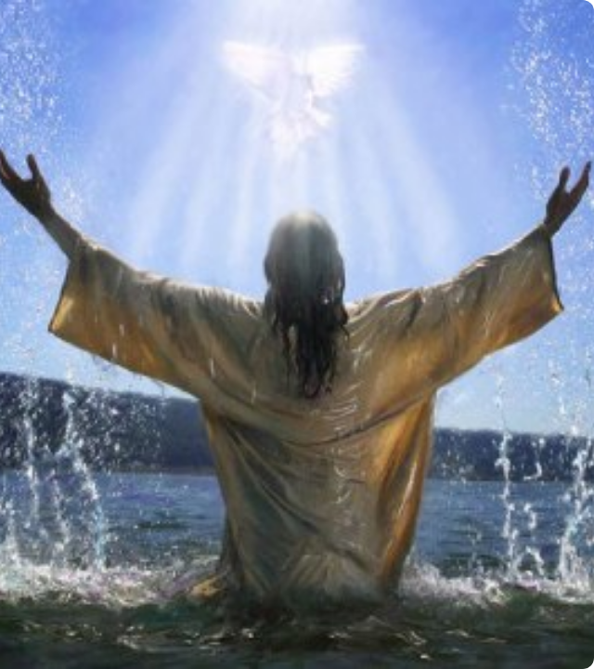
ความหมายของบัพติศมา
คำว่าบัพติศมา มาจากภาษากรีก "Baptizo" แปลว่า การจุ่ม หรือ การย้อม
บัพติศมามีความหมายที่ลึกซึ้ง คือการแสดงออกว่า ตัวเก่าของเราได้ตายไปแล้ว และถูกฝังไว้
และได้รับการ ชุบชีวิตโดยพระเยซูคริสต์ ให้ฟื้นขึ้นมาเป็นคนใหม่ มีชีวิตใหม่ในพระองค์

Slide 2
โรม 6:3-5
[3] ท่านไม่รู้หรือว่า เราทั้งหลายที่ได้รับบัพติศมาเข้าในพระเยซูคริสต์ ก็ได้รับบัพติศมานั้นเข้าในความตายของพระองค์ [4] เหตุฉะนั้นเราจึงถูกฝังไว้กับพระองค์แล้วโดยการรับบัพติศมาเข้าส่วนในความตายนั้น เหมือนกับที่พระคริสต์ได้ทรงถูกชุบให้เป็นขึ้นมาจากความตาย โดยเดชพระรัศมีของพระบิดาอย่างไร เราก็จะได้ดำเนินตามชีวิตใหม่ด้วยอย่างนั้น [5] เพราะว่าถ้าเราเข้าสนิทกับพระองค์แล้วในการตายอย่างพระองค์ เราก็จะเป็นขึ้นมาอย่างพระองค์ได้ทรงเป็นขึ้นมาจากความตายด้วย
"
"
โรม 6:3-5

Slide 3


บัพติศมา ทำให้เรามั่นใจ มีความเชื่อมากขึ้น และพร้อมเดินไปกับพระเยซู

Slide 4
เหตุผลที่เราควรรับบัพติศมา
เชื่อฟังคำสั่งของพระเยซู: เป็นก้าวแรกแห่งการเชื่อฟัง และพร้อมที่จะเดินไปกับพระองค์
ยืนยันตัวตน: เป็นการประกาศและยืนยันว่าเราเป็นคริสเตียน เป็นลูกของพระเจ้าอย่างสมบูรณ์
อุทิศตน: แสดงเจตนารมณ์อย่างชัดเจนว่าจะติดตามพระเยซูคริสต์เท่านั้น
เริ่มต้นใหม่: เป็นการตัดสินใจละทิ้งความบาปในอดีต และเริ่มต้นชีวิตใหม่ในทางของพระองค์

Slide 5


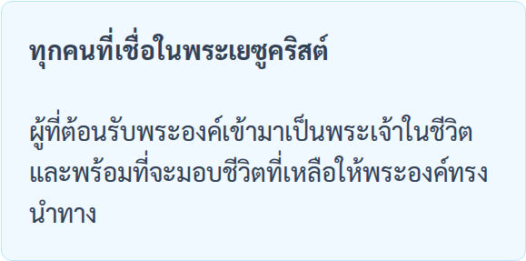
ใครควรรับบัพติศมา?
คำตอบคือ...

Slide 6
[19] เหตุฉะนั้น ท่านทั้งหลายจงออกไปสั่งสอนชนทุกชาติ ให้รับบัพติศมาในพระนามแห่งพระบิดา พระบุตร และพระวิญญาณบริสุทธิ์ [20] สอนเขาให้ถือรักษาสิ่งสารพัดซึ่งเราได้สั่งพวกท่านไว้ ดูเถิด เราจะอยู่กับท่านทั้งหลายเสมอไป จนกว่าจะสิ้นโลก เอเมน
มัทธิว 28:19-20
"
"
มัทธิว 28:19-20

Slide 7
หลักปฏิบัติของผู้รับบัพติศมา
[28] เพราะว่า พระวิญญาณบริสุทธิ์และข้าพเจ้าทั้งหลายก็เห็นชอบที่จะไม่วางภาระบนท่านทั้งหลาย เว้นไว้แต่สิ่งเหล่านั้นที่จำเป็น
[29] คือว่าให้ท่านทั้งหลายงดการรับประทานสิ่งของซึ่งเขาได้บูชาแก่รูปเคารพ และการรับประทานเลือด และการรับประทานเนื้อสัตว์ซึ่งถูกรัดคอตาย และการล่วงประเวณี ถ้าท่านทั้งหลายงดการเหล่านี้ก็จะเป็นการดี ขอให้อยู่เป็นสุขเถิด"
(กิจการ 15:28-29)

